Slide 1









Slide 2







Slide 3


Slide 4


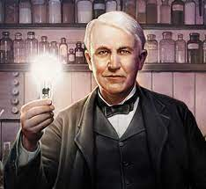
Em biết gì về nhà bác học Ê-đi-xơn?

Slide 5
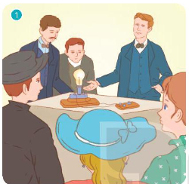
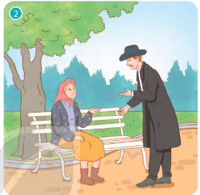
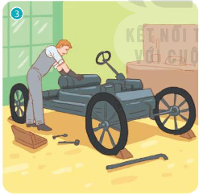
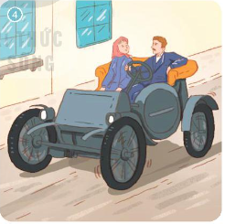
Nghe kể chuyện và ghi lại những sự việc chính.

Slide 6


Slide 7
NHÀ PHÁT MINH VÀ BÀ CỤ
1. Ê – đi- xơn là một nhà bác học nổi tiếng người Mĩ. Khi ông chế ra đèn điện, người từ khắp nơi ùn ùn kéo đến xem. Có một bà cụ phải đi bộ mười hai cây số. Đến nơi, cụ mỏi quá, ngồi xuống vệ đường bóp chân, đấm lưng thùm thụp.

Slide 8
NHÀ PHÁT MINH VÀ BÀ CỤ
2. Lúc ấy, Ê-đi-xơn chợt đi qua. Ông dừng lại hỏi chuyện. Bà cụ nói :
- Già đã phải đi bộ gần ba giờ đồng hồ để được nhìn tận mắt cái đèn điện. Giá ông Ê – đi- xơn làm được cái xe chở người già đi nơi này nơi khác có phải may mắn cho già không?
- Thưa cụ, tôi tưởng vẫn có xe ngựa chở khách chứ ?
- Đi xe đấy thì ốm mất. Già chỉ muốn có một thứ xe không cần ngựa kéo mà lại thật êm.

Slide 9
NHÀ PHÁT MINH VÀ BÀ CỤ
3. Nghe bà cụ nói vậy, bỗng một ý nghĩ lóe lên trong đầu Ê – đi- xơn. Ông reo lên:
- Cụ ơi ! Tôi là Ê – đi- xơn đây. Nhờ cụ mà tôi nảy ra ý định làm một cái xe chạy bằng dòng điện đấy.
Bà cụ vô cùng ngạc nhiên khi thấy nhà bác học cũng bình thường như mọi người khác. Lúc chia tay, Ê – đi- xơn bảo:
- Tôi sẽ mời cụ đi chuyến xe điện đầu tiên.

Slide 10
NHÀ PHÁT MINH VÀ BÀ CỤ
4. Từ lần gặp bà cụ, Ê – đi- xơn miệt mài với công việc chế tạo xe điện và đã thành công. Hôm chạy thử xe điện, người ta xếp hàng dài để mua vé. Ê-đi-xơn mời bà cụ dạo nọ đi chuyến đầu tiên. Đến ga, ông bảo :
- Tôi giữ đúng lời hứa với cụ rồi nhé !
Bà cụ cười móm mém :
- Cảm ơn ông. Giờ thì già có thể đi chơi cả ngày với chiếc xe này rồi !

Slide 11



Em ấn tượng nhất với sản phẩm nào do Ê-đi-xơn tạo ra?

Slide 12
Hãy ghi lại những sự việc chính của câu chuyện.

Slide 13
Mọi người đến xem đèn điện do Ê-đi-xơn chế tạo ra.
Ê-đi-xơn nói chuyện vói bà cụ và nảy ra ý định làm một cái xe chạy bằng dòng điện.

Slide 14
Ê-đi-xơn đang chế tạo, làm lốp xe diện.
Ê-đi-xơn và bà cụ đang ngồi trên xe điện, khuôn mặt bà cụ rất vui tươi.

Slide 15


Slide 16


Slide 17

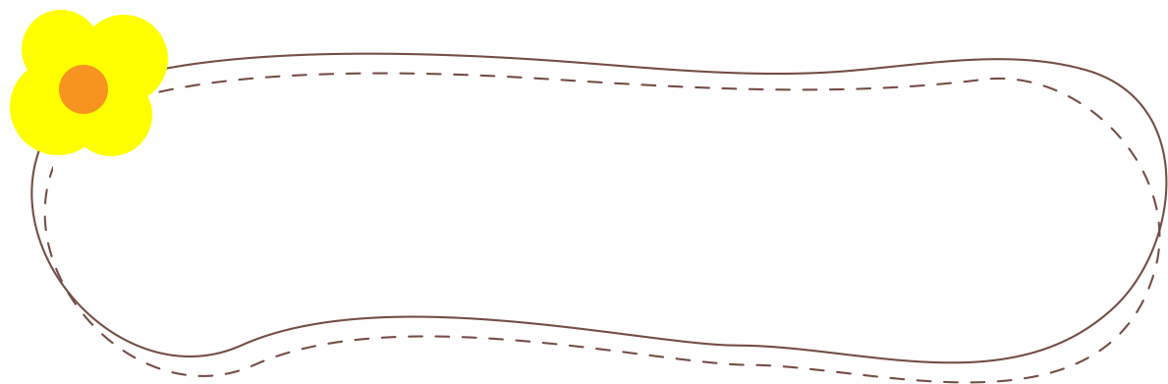

Kể lại đúng nội dung
câu chuyện
Kể to, rõ ràng

Slide 18
3. Điều em ấn tượng nhất về nhà phát minh Ê-đi-xơn là gì? Vì sao?
Em ấn tượng với sự thân thiện, gần gũi và việc giữ lời hứa của Ê-đi-xơn. Mặc dù là nhà bác học nổi tiếng nhưng Ê-đi-xơn vẫn nói chuyện rất thân thiết với bà cụ. Khi xe điện được chạy thử, dù có rất nhiều người xếp hàng để mua vé nhưng Ê-đi-xơn vẫn giữ đúng lời hứa, mời bà cụ dạo nọ đi chuyến đầu tiên.

Slide 19

Măng Non
Măng Non

Slide 20

1. Kể cho người thân nghe câu chuyện Nhà phát minh và bà cụ.

Slide 21

2. Tìm đọc một câu chuyện về nhà khoa học.

Slide 22

Chia sẻ bài học
với người thân
Tìm đọc các truyện
theo yêu cầu

Slide 23


